Slide 1

Universidad Nacional de Río Negro
Física Moderna A - 2017
Unidad 06 – átomos multielectrónicos
Clase U06C01
Fecha 22 Junio 2017
Cont Atomos multielectrónicos
Cátedra Asorey
Web
https://github.com/asoreyh/unrn-moderna-a
“Los átomos se comportan como átomos, nada más”.
John Gribbin

Slide 2
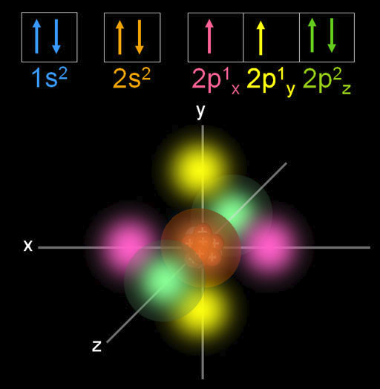
Unidad 6: Átomos complejos
La tabla periódica. La ley de Moseley de los rayos X. El momento magnético orbital. El espín del electrón. Momento magnético del espín de electrón. Apantallamiento. Reglas de Hund. Regla de Madelung. Átomos de muchos electrones.

Slide 3
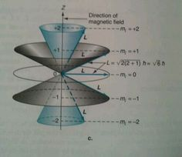
La dirección
Por ejemplo,
Ponemos un campo magnético B en la dirección z.
L_{z} es la componente de L en la dirección z:

Slide 4
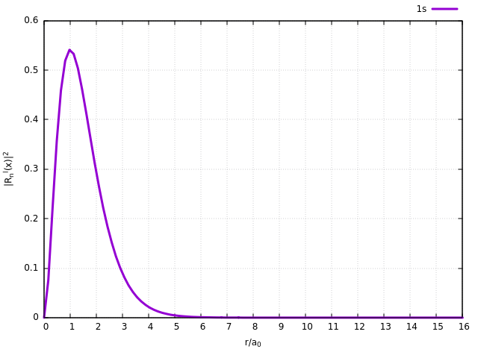

Probabilidad n=1, nivel 1s
r
La probabilidad es máxima en r=a₀
r+dr

Slide 5
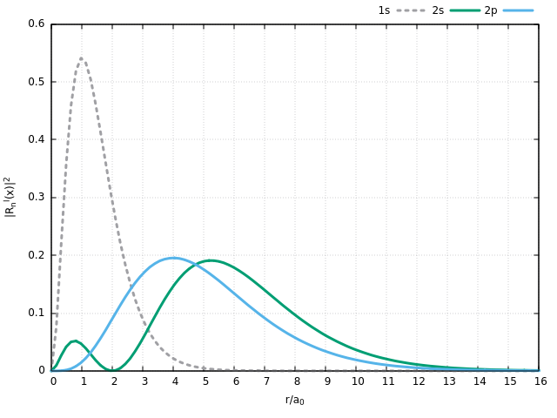

Probabilidad n=2, 2s y 2p
El nivel 2s es bimodal

Slide 6
Reglas de selección
Las transiciones donde
  S_{mn} = 0 → transiciones prohibidas.
  0 < S_{mn} < infinito → transiciones permitidas.
En el átomo de hidrógeno, m y n representan a los tres números cuánticos:
Como el momento angular debe conservarse:

Slide 7
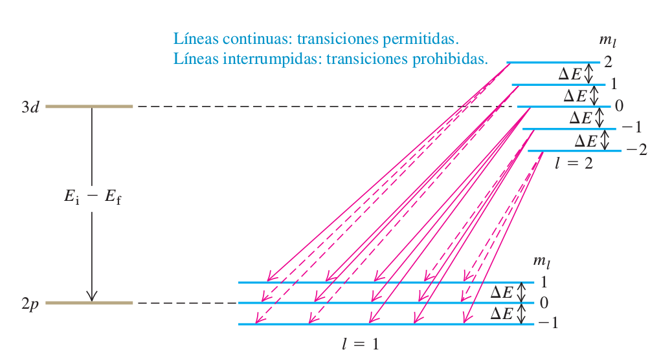
Transiciones permitidas y prohibidas

Slide 8
Efecto Zeeman
Los estados del átomo de hidrógeno están degenerados:
la energía sólo depende de n, para un dado n, hay
Para un dado l, hay (2l+1) orbitales, caracterizados por m_{l}.
En presencia de un campo magnético externo, los niveles de energía se desdoblan en (2l+1) líneas con energías diferentes ← Efecto Zeeman

Slide 9
Efecto Zeeman
Con campo magnético externo B
Sin campo magnético externo

Slide 10
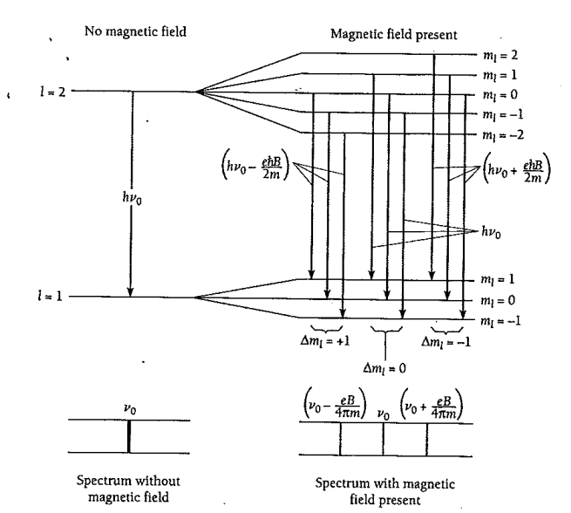

Desdoblamiento (splitting) de niveles y líneas

Slide 11
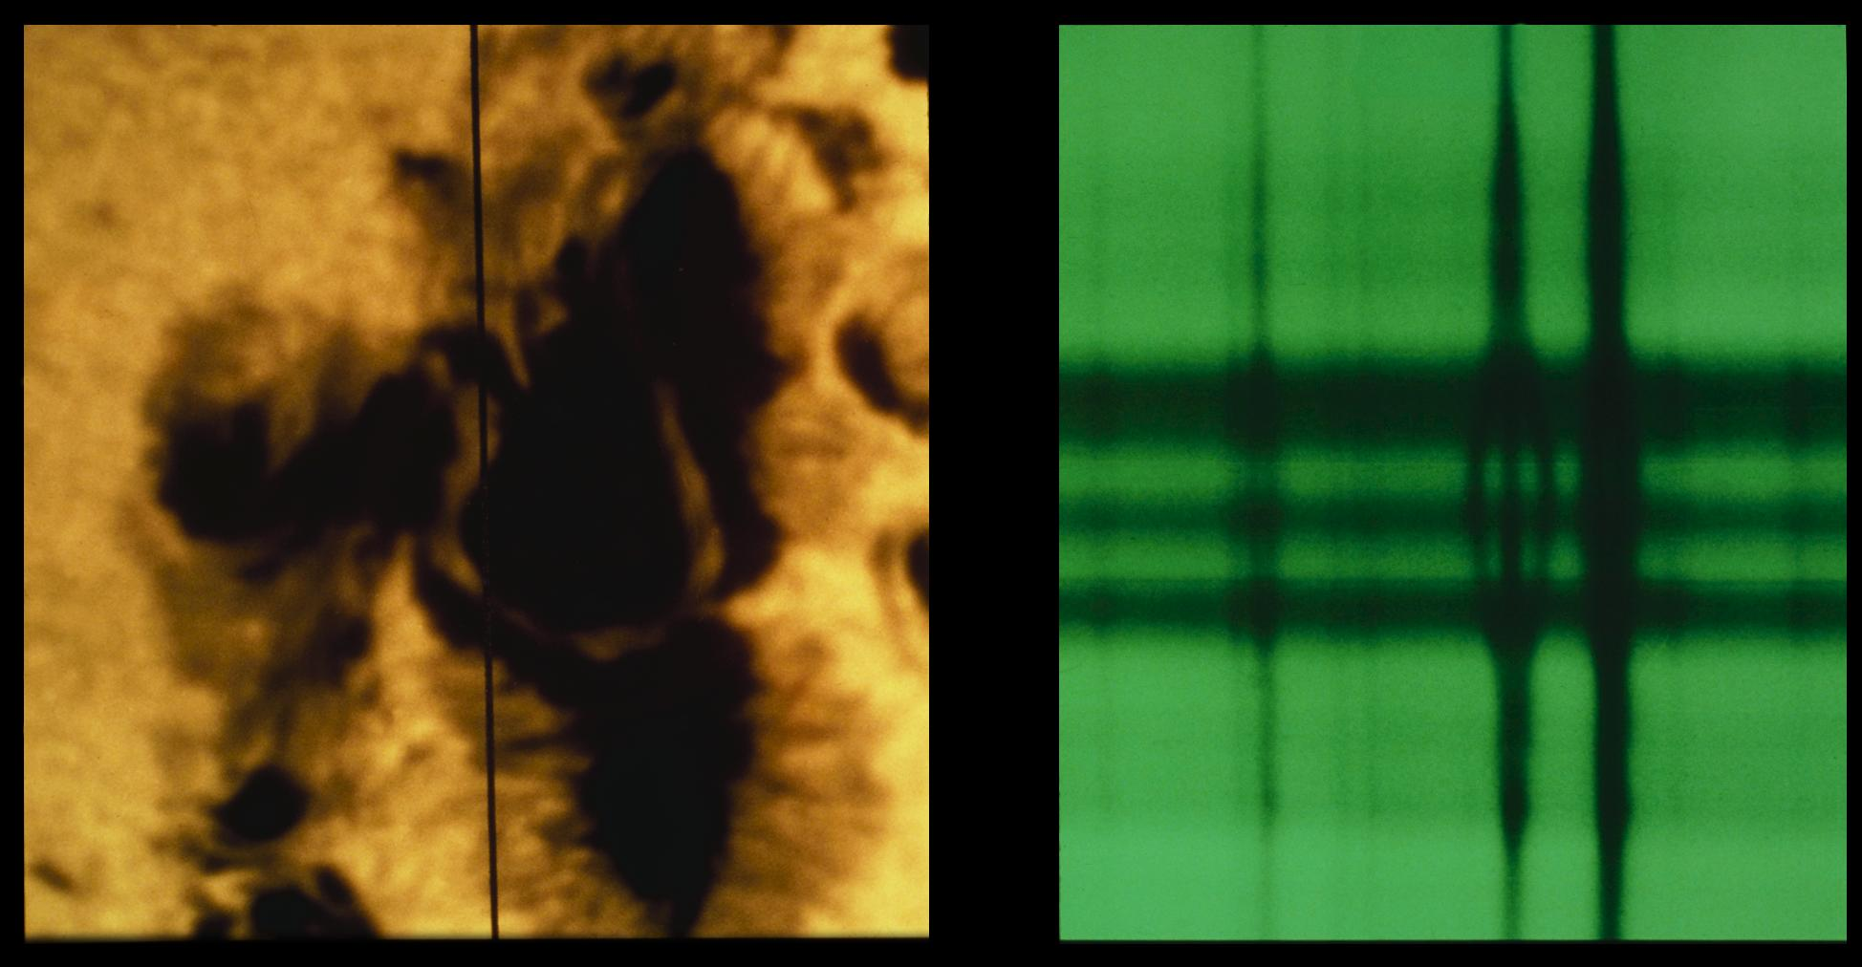
Efecto Zeeman en el Sol

Slide 12
El espín
Qué NO es:
  NO es “giro” de la partícula sobre su eje.
  NO es como la rotación de la Tierra.
Qué SI es:
  Propiedad física de las partículas elementales
  Las partículas tienen un momento angular intrínseco
  Este momento angular intrínseco (espín) está cuantizado → s
  Para cada tipo de partícula, el espín es el mismo:

Slide 13
Espín - estadística
El electrón (y protón, neutrón, muón,…), espín s=½:
Otras partículas pueden tener otros. P. ej, fotón, s=1
(recordar reglas de selección para emisión de un fotón)
En general, para partículas con masa (núcleos atómicos)

Slide 14
Principio de exclusión
Los electrones en los átomos se identifican por sus correspondientes números cuánticos n, l, m_{l} y s.
Principio de exclusión: “En un átomo, no pueden existir dos electrones con el mismo conjunto de números cuánticos” (Pauli, 1925).
Las partículas con
  espín semientero → obedecen principio de exclusión → Fermiones (Estadística de Fermi)
  espín entero → pueden ocupar el mismo estado cuántico → Bosones (Estadísitca de Bose) → láser, He superfluido, ...

Slide 15
Números cuánticos y degeneración
Nombre | Símbolo | Valores posibles | Magnitud física asociada
Principal | n | 1, 2, 3, ... | Energía
Orbital | l | 0, 1, … , n-1 | Magnitud del momento angular orbital
Magnético | m_{l} | -l, -l+1,…, 0, …, l | Dirección del momento angular orbital
Espín | s | -½, +½ | Espín (momento angular intrínseco)
Por lo tanto, según el principio de exclusión, la cantidad de electrones que puede acomodar un estado es
Estado (capa) | Degeneración | Total | Configuración
n=1 (K) | 2 | 2 | 1s²
n=2 (L) | 8 | 10 | 2s² 2p⁶
n=3 (M) | 18 | 28 | 3s² 3p⁶ 3d¹⁰
n=4 (N) | 32 | 60 | 4s² 4p⁶ 4d¹⁰ 4f¹⁴
n=5 (O) | 50 | 110 | 5s² 5p⁶ 5d¹⁰ 5f¹⁴ 5g¹⁸
n=6 (P) | 72 | 182 | 6s² 6p⁶ 6d¹⁰ 6f¹⁴ 6g¹⁸ 6h²²

Slide 16
La tabla periódica
Tres reglas muy sencillas:
  Un sistema de partículas es estable cuando la energía total está en un mínimo
  El estado de cada electrón estará definido por un conjunto único de números cuánticos |n, l, m_{l}, s>
  La actividad química se basa en la facilidad de liberar o tomar electrones
En los átomos, cada electrón interactúa con el núcleo, y los electrones también interactúan entre si
Electrones mismo n → distancias similares al núcleo → potencial similar → estructura de capas: n=1 → K; n=2 → L; n=3 → M, ….
Electrones mismo n y l → igual energía orbital → subcapa
Los electrones internos están más ligados y apantallan la carga total del núcleo. Los externos interactúan con una carga neta menor

Slide 17
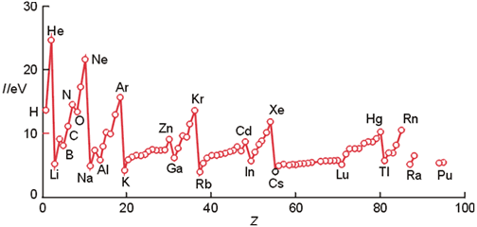
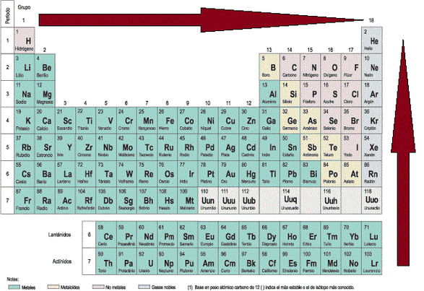
Energía de ionización
Subcapas cerradas (llenas) → momento orbital total (orbital y espín) cero
Capa cerrada → los electrones están muy ligados → poca interacción química
Los orbitales s están más ligados que los orbitales d y f.

Slide 18
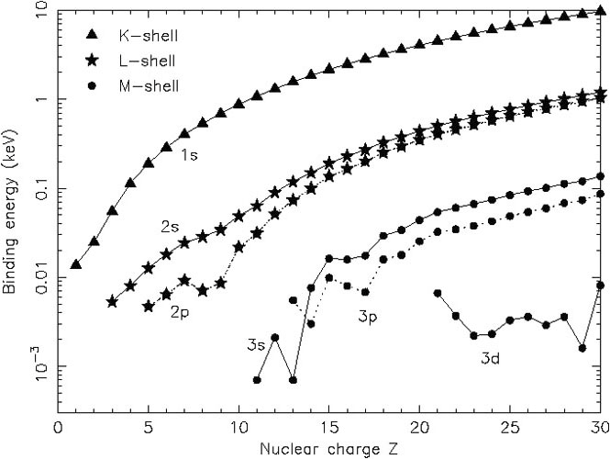
Energía de ligadura de los electrones
13.6 eV

Slide 19
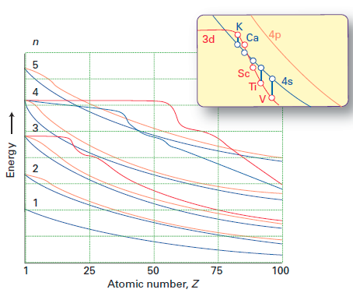
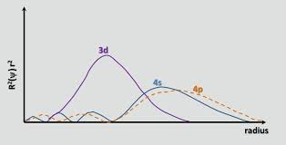
Energía de ligadura

Slide 20
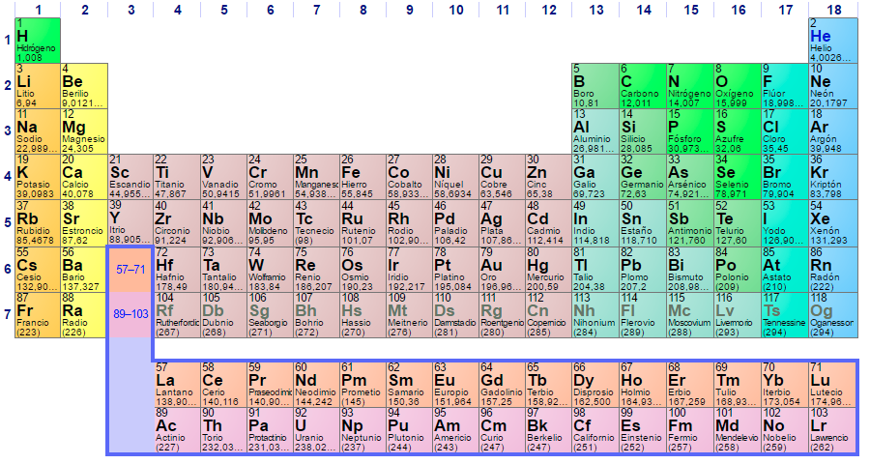
La tabla periódica

Slide 21
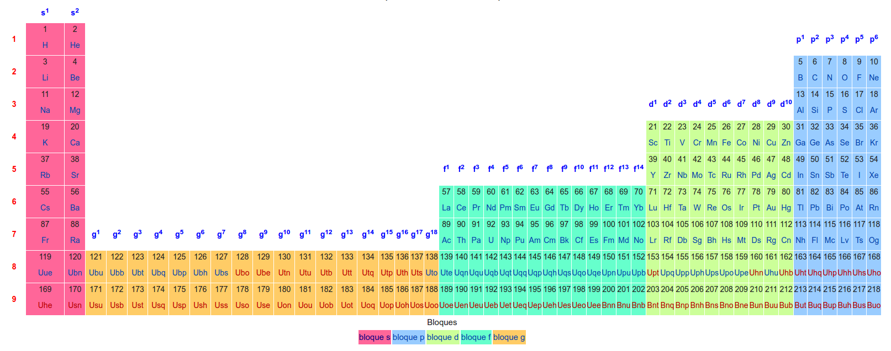
La tabla periódica extendida

Slide 22
Transición
En términos de energía creciente, el potasio y el calcio deberían ser:
K: [Ar] 3d¹ Ca: [Ar] 3d², pero son K: [Ar] 4s¹ Ca: [Ar] 4s²
Elementos de transición (d) y transición interna (f)
  todos tiene la misma configuración externa
    Escandio: (3s² 3p⁶ 4s²) 3d
    Itrio: (4s² 4p⁶ 5s²) 4d
    Lantánidos: (5s² 5p⁶ 6s²) 4f
    Actínidos: (6s² 6p⁶ 7s²) 4f
  van completando las subcapas d y f, sin apenas cambios en el comportamiento químico

Slide 23
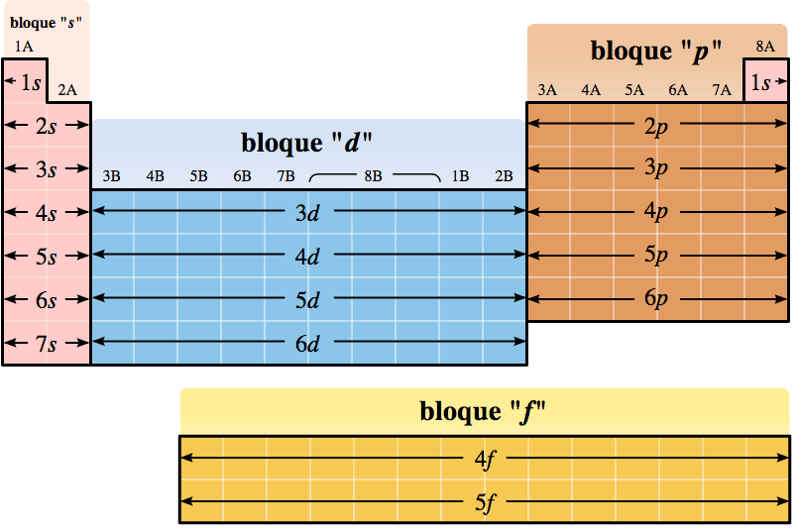
Veamos la tabla

Slide 24
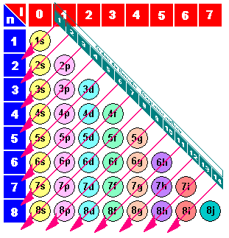
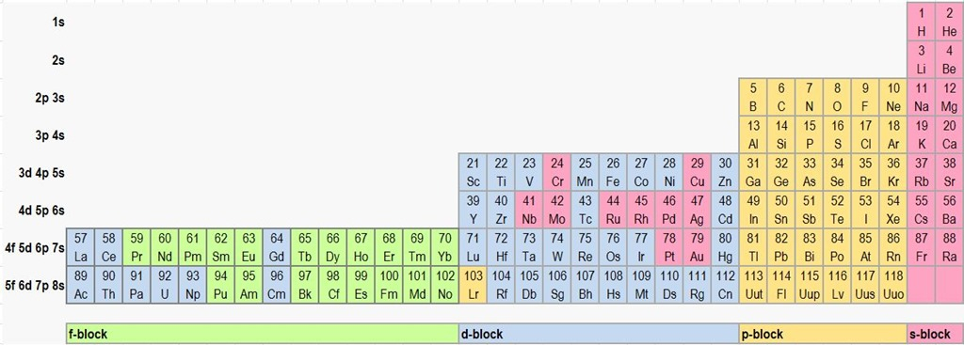
Ordenamiento por energía

Slide 25
Reglas de Hund
Reglas semi-empíricas para predecir el ordenamiento:
  El término con la máxima multiplicidad se encuentra en la energía más baja
  Para una multiplicidad dada, el término con el mayor valor de L, se encuentra en la más baja energía.
  En átomos con menos de la mitad de capas llenas, el nivel con el valor más bajo de J=L+S, se encuentra en la más baja energía.
Regla empírica →
Regla de las diagonales
1s, 2s, 2p, 3s, 3p, 4s, 3d, 4p, 5s, 4d...

Slide 26

¡Muchas gracias!

